Slide 1

C语言的数组
出品人：

Slide 2

CONTENTS
这节课是内容相对较为简单，但是也非常重要的一节。
数组在前面我们有大量的介绍。在这里呢，我们就给大家进行一次彻底的介绍和讲解。

Slide 3
01 数组

Slide 4
（1）C当中数组的定义
本科期间在核心期刊及以上学术刊物发表论文、授权国家发明专利、获科研成果奖、在国内外高水平科技竞赛中获奖者优先考虑
C语言当中的数组是最基础的数据结构，是所有的数据结构的基础。
很多更复杂的数据结构都要用数组去实现。
几乎所有的现代编程语言中，数组都是最基础的数据结构。

Slide 5
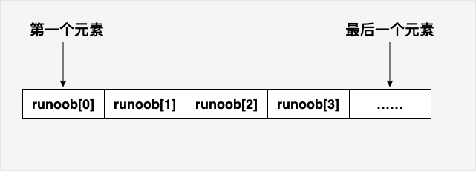
内存！
在C语言中，一个数组对应的是在内存上的一段连续的空间。
数组可以储存一系列相同类型的变量。

Slide 6
要访问某个数组元素要靠什么？索引！
数组索引是从 0 开始的，这意味着第一个元素的索引是 0，第二个元素的索引是 1，依此类推。
这一点和Python是一样的（都是从0开始。毕竟计算机是基于二进制的。所以我们从0开始而不是从1开始）

Slide 7
对比一下Python的数组和C的数组
Python的数组更加灵活。
C的数组，储存的内容必须是一致的（要么全部是字符，要么全部是浮点数，要么全部是整数）。
C语言的原生数组在引入的时候必须定好长度。但是从C99开始有可变长度的数组（就像Python一样，我们知道Python的数组是不需要被固定长度的）。

Slide 8
（2）C语言当中的数组的特点
（1）. 定义数组的时候就要规定长度。
（2）. 数组的长度从一开始就要被规定。当然，C++的扩展库里有可变长度的数组
当然，如果你用过python甚至java当中的数组就知道这两条“乌龟的屁股（规定）”是多么让人讨厌了。
本科期间在核心期刊及以上学术刊物发表论文、授权国家发明专利、获科研成果奖、在国内外高水平科技竞赛中获奖者优先考虑

Slide 9
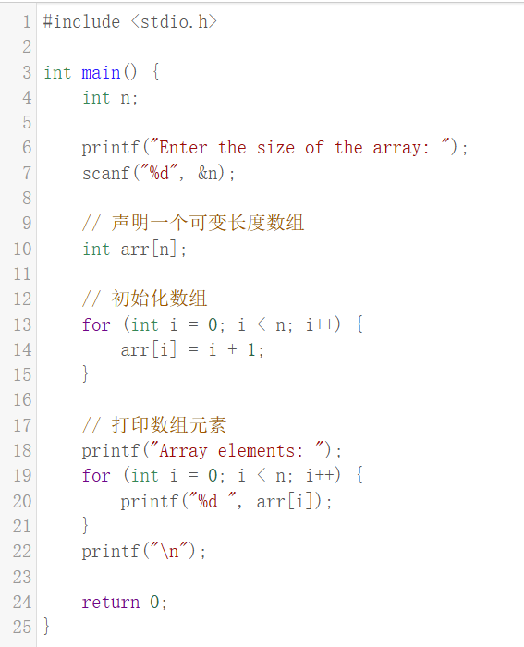
所以C语言（从C99开始，也就是现代的C语言）也有对“可变长度数组”的支持。
这个程序怎么去理解？
这就是一个：可变长度数组。
请大家看第10行
int arr[n]。初始化一个可变长度的数组

Slide 10
C语言当中的常规数组
1. 定义，初始化
2. 访问数组元素，修改数组元素
3. 数组的循环
4. 多维数组（矩阵，张量）

Slide 11
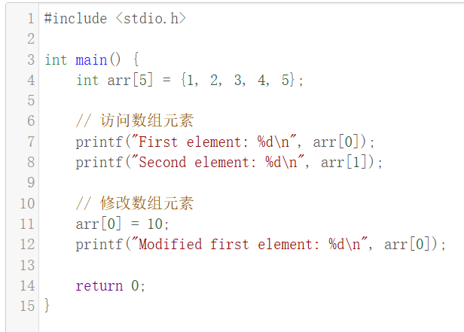
访问数组元素，修改数组元素

Slide 12
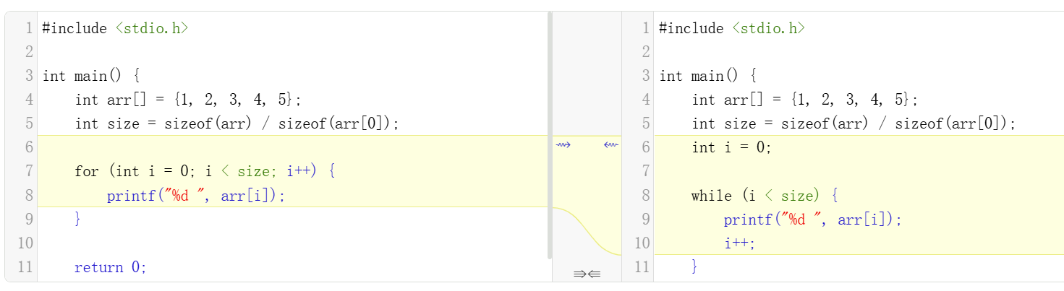
对数组进行循环输出：for VS while

Slide 13
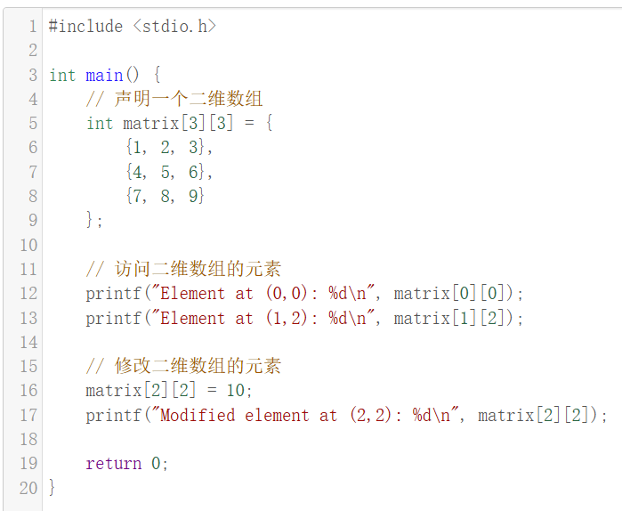
大家简单了解，因为你们很多人没学过线性代数
问题来了。
二维矩阵可以表示什么？
最典型的是图像。
矩阵可以用在经济学，力学，物理里面。有很多的作用。

Slide 14
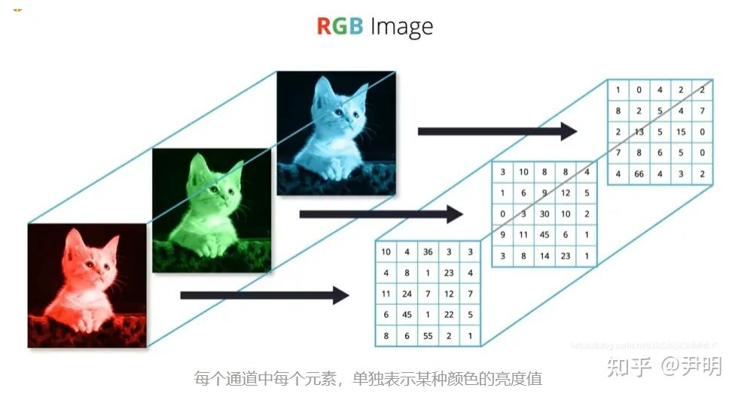
计算机如何表示一个图像，还记得吗？（当然了，RGB不是唯一的图像格式）

Slide 15
C语言中的字符数组
我们在C语言中用字符数组表示字符串。
在一些“现代的”编程语言中，字符串是一个专门的数据格式。写起来也远比C要方便。
C/C++中也有字符串这个库。
但是用C的字符数组，我们依然可以实现几个典型的处理字符串（类似于你修改一段文字）的功能。

Slide 16
以下这些程序，我们在课堂上给大家，演示一遍。大家回去以后要自己练习，钻研和琢磨

Slide 17
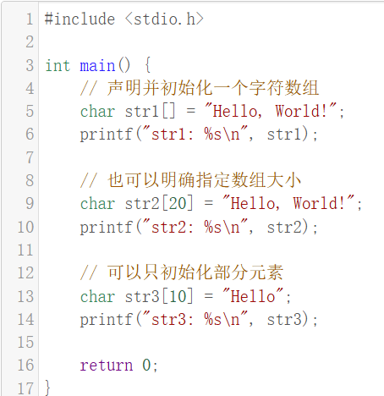
声明一个字符串（在C语言中，字符串是用字符数组表示的）

Slide 18
其他的关于字符串的操作
其实在现代的编程语言里这些都是在字符串里面给你预先设定好的。
在C语言里，稍微麻烦一点。但是大家“记住，”“熟悉”这些操作就可以了。

Slide 19
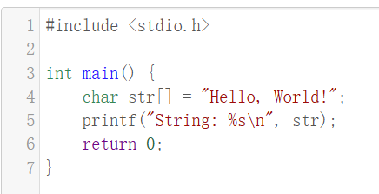
打印字符串

Slide 20
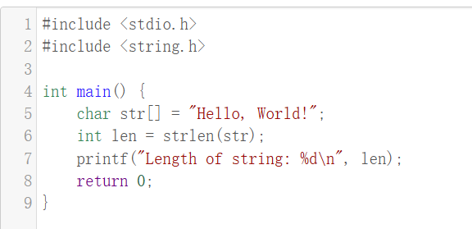
计算字符串长度

Slide 21
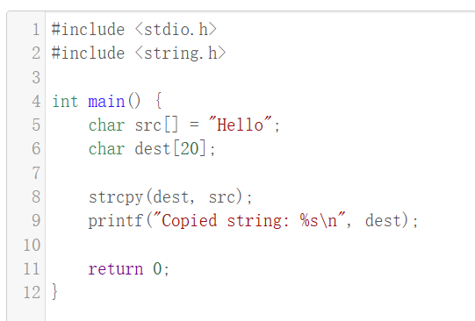
复制字符串

Slide 22
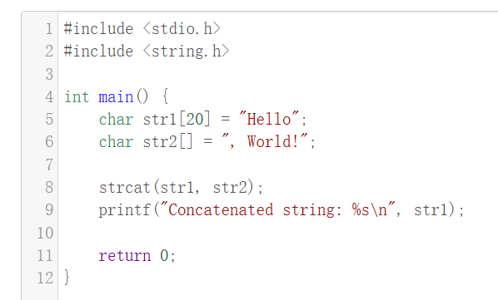
拼接字符串

Slide 23
总结：这节课我们学了些什么？
1. 数组
2. 数组的操作？循环？
3. 可变长度数组？
4. 字符数组表示字符串？
5. 字符数组的操作？

Slide 24
练一练
（1）. 我们自己手动输入一个数组，从数组中提取最大值
（2）. 输入一个数组，将它逆序输出
大家可以将C语言的数组/字符数组，与Python中的数组，字符串进行对比，分析，比较。

Slide 25



更多问题请咨询教研老师

Slide 26
感谢您的聆听

